Slide 1

应用密码学与网络安全
第六讲A 分组密码工作模式

Slide 2
本节课内容
三重DES
分组密码工作模式
(1) 电码本模式
(2) 密文分组链接模式
(3) 密文反馈模式
(4) 输出反馈模式
(5) 计数器模式

Slide 3
双重DES的问题
2DES
  加密：C = E_{K2}(E_{K1}(P))
  解密：P = D_{K1}(D_{K2}(P))
  密钥长度112位，密码强度是否增强？
双重DES是否可以约化为单次DES加密
  E_{K2}(E_{K1}(P))＝ E_{K3}(P)？
  直观理解上式不太可能成立
  64位分组所有可能的一一映射个数为(2⁶⁴)！>10¹⁰²⁰
  DES为每个密钥定义一个映射，映射总数为2⁵⁶<10¹⁷
  因此双重DES定义的映射约化为单次DES的概率极低。
  证明困难，直到1992年才被学者证明： DES关于密钥不构成群！
  K. Campbell et al., DES is not a group, Proceedings Crypto, 1992.

Slide 4
中间相遇攻击
对双重DES的中间相遇攻击
  已知明文攻击可以成功对付密钥长度为112位的2DES
  C = E_{K2}(E_{K1}(P)), X = E_{K1}(P) = D_{K2}(C)
  用所有可能的密钥加密明文并存储
  用所有可能的密钥解密密文，并与存储的X匹配。如果有相等的，那么获得一组可能的密钥对，并用新的明密文对验证。
  概率分析：2¹¹²/2⁶⁴=2⁴⁸，2⁴⁸/2⁶⁴=2⁻¹⁶，两组明密文对后，正确密钥的概率是1-2⁻¹⁶ ；三组明密对后，正确密钥的概率是1-2⁻⁸⁰
  付出数量级为 O(2⁵⁶),比攻击单DES的O(2⁵⁵)多不了多少
注意：中间相遇攻击并不依赖于DES的特殊性质，对所有分组密码都适用。

Slide 5
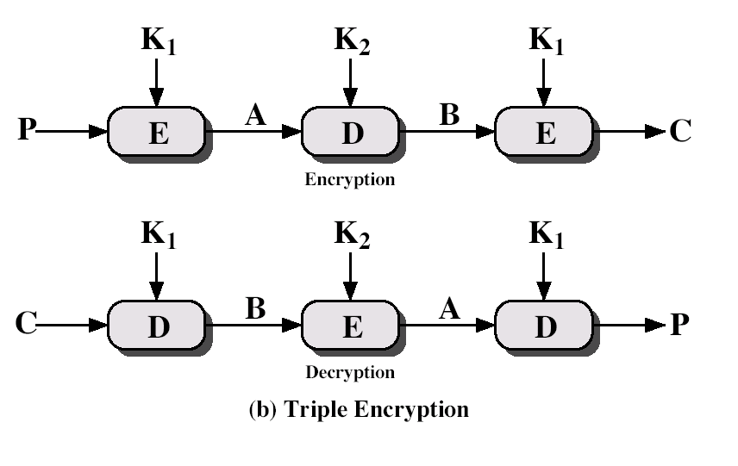
使用两个密钥的3DES
2DES三重两密
  思路：加密-解密-加密
  说明：第二步用解密运算，可适应单DES，即当k₂＝k₁时，3DES＝1DES
  安全性：目前无可行攻击方法
  应用较多，如密钥管理标准ANSI X9.17和ISO 8732。

Slide 6
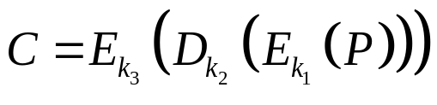

使用三个密钥的3DES
三重三密
  思路：加密-解密-加密
  应用较多，如PGP和S/MINE
五重三密DES
  思路：加密-解密-加密-解密-加密
  应用：可适应单DES或三重两密的情形

Slide 7
分组密码的工作模式
FIPS 81中定义了4种模式，到800-38A中将其扩展为5个
可用于所有分组密码
DES的工作模式(若明文最后一段不足分组长度，则补0或1，或随机串)
模式 | 描述 | 典型应用
电码本（ECB） | 用相同的密钥分别对明文组加密 | 单个数据的安全传输
密文分组链接（CBC） | 加密算法的输入是上一个密文组和下一个明文组的异或 | 普通目的的面向分组的传输；认证
密文反馈（CFB） | … | 普通目的的面向分组的传输；认证
输出反馈（OFB） | … | 噪声信道上的数据流的传输
计数器（CTR） | … | 普通目的的面向分组的传输；用于高速需求

Slide 8
分组密码的工作模式
为什么需要分组密码的不同工作模式？
如果待加密的消息过长，需要将消息分组后，一组一组的使用加密算法，然后输出密文。在这一过程存在两个问题：
(1) 分组密码不能隐蔽数据模式，即相同的明文分组对应着相同的密文分组，容易受到攻击；
(2) 分组加密不能抵抗重放、插入和删除攻击等。把分组密码算法用在不同环境时，环境不同要求也不同。
为了满足不同要求，需要通过改变分组密码输入和输出的形式，得到分组密码的不同工作模式。

Slide 9
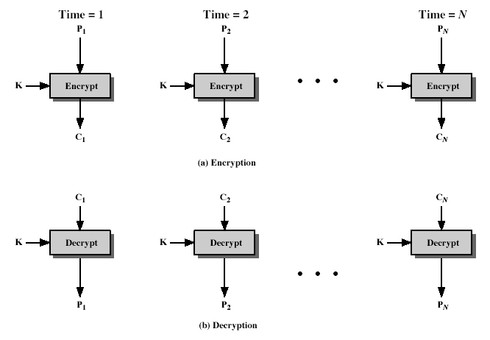
电码本模式
(Electronic Code Book，ECB)工作模式
  加密： C_{j}=E_{k}(P_{j}),(j=1,2,…,n)；解密：P_{j}=D_{k}(C_{j})
应用：单个数据的安全传输
错误传播
  不传播，即某个C_{t}的传输错误只影响P_{t}的恢复，不影响后续分组

Slide 10
密文分组链接模式
(Cipher Block Chaining ，CBC)工作模式
  加密：令C₀=IV(初始向量),则C_{j}=E_{k}(C_{j-1}⊕P_{j}),j=1,2,…,n
  解密：P_{j}=C_{j-1}⊕D_{k}(C_{j})
  应用：
  加密长度大于64位的明文P
  认证
  错误传播
  传播，即错误的C_{t}会影响到P_{t}和P_{t+1}。因为P_{t}=C_{t-1}⊕D_{k}(C_{t}), P_{t+1}=C_{t}⊕D_{k}(C_{t+1})

Slide 11
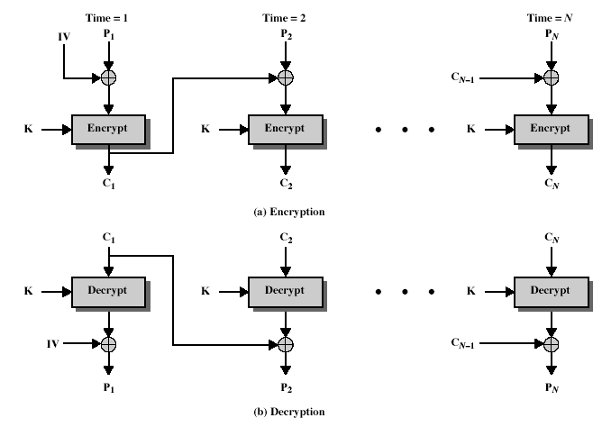
密文分组链接模式

Slide 12

密文反馈模式
(Cipher FeedBack，CFB)工作模式
  设明文P=(P₁P₂…P_{n}),密文C=(C₁C₂…C_{n}), P_{j}、C_{j}均为s位。
  加密：C_{j}=P_{j}⊕S_{s}(E_{k}(C_{j-1}C_{j-2}…C_{j-r})),其中初值为
  (C_{-j+1}C_{-j+2}…C₀)=IV(初始向量)
  解密：P_{j}=C_{j}⊕S_{s}(E_{k}(C_{j-1}C_{j-2}…C_{j-r}))
  应用：
  保密：加密长度大于64位的明文；分组随意；可作为流密码使用
  认证
特点
  分组任意，安全性优于ECB模式
  加、解密都使用加密运算（不用解密运算）
错误传播
  有误码传播，设 ，则错误的C_{t}会影响到P_{t}…,P_{t+r}

Slide 13
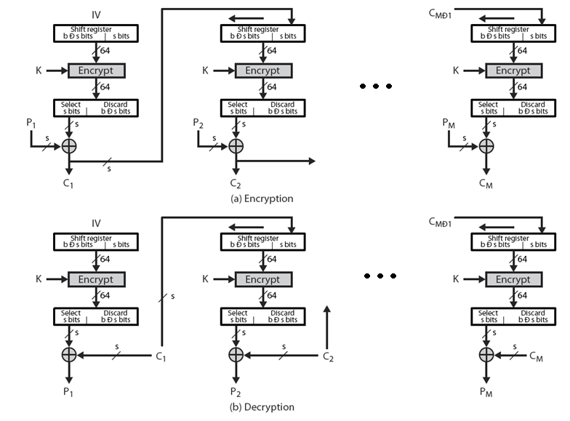
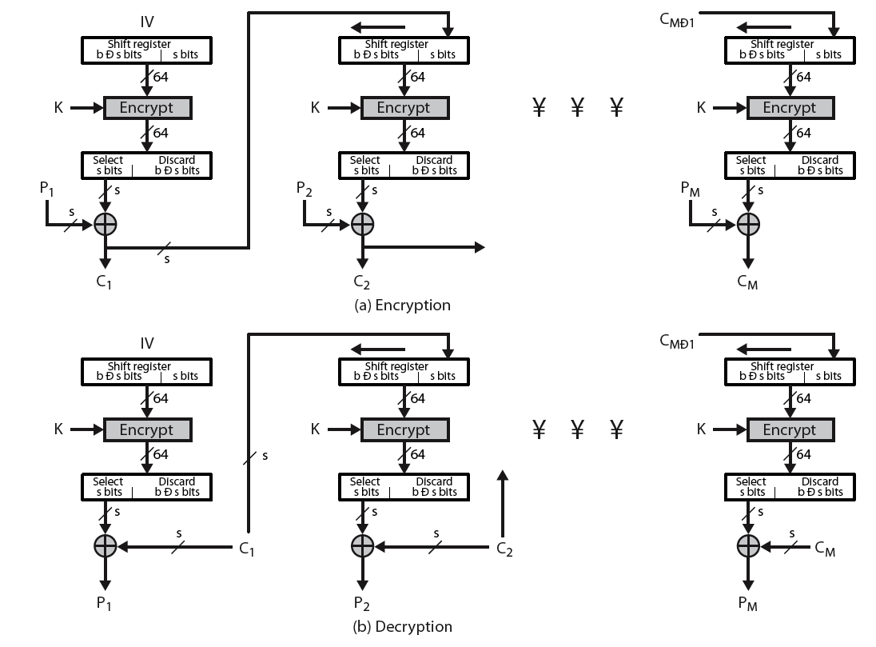
密文反馈模式

Slide 14
输出反馈模式
(Output FeedBack，CFB)工作模式
  加密：令IV₀=IV(初始向量),则C_{j}=P_{j}⊕S_{s}(E_{k}(IV_{j-1})), 其中P_{j}、C_{j}均为s位,j=1,2,…,n.
  解密：P_{j}=C_{j}⊕S_{s}(E_{k}(IV_{j-1}))
  应用：
  噪声信道上的数据流的传输（如卫星通信）
特点
  抗消息流篡改攻击的能力不如CFB
错误传播
  不传播

Slide 15
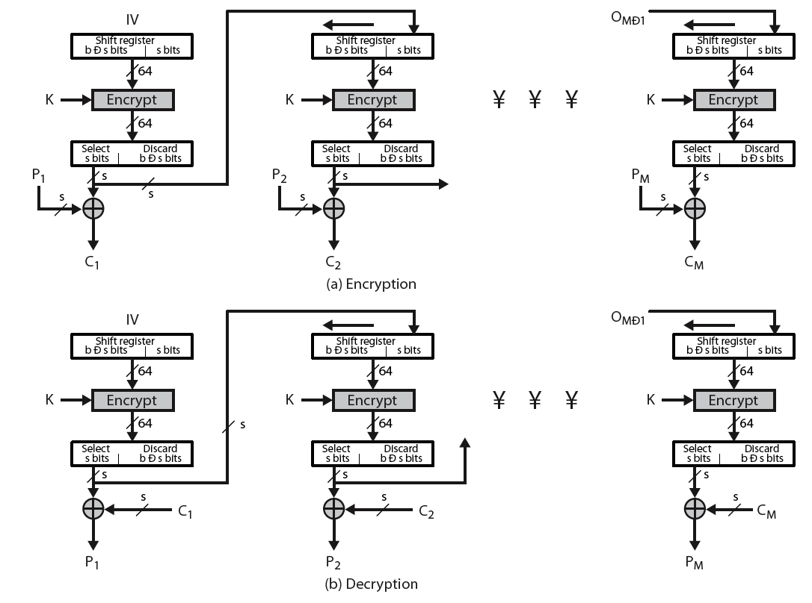
输出反馈模式

Slide 16
计数器模式
(Counter, CTR)工作模式
  加密：给定计数器初值IV,则C_{j}=P_{j}⊕E_{k}(IV+j-1),j=1,2,…,n
  解密： P_{j}=C_{j}⊕E_{k}(IV+j-1)
  应用：分组传输，高速需求的应用
特点
  硬件效率：可并行处理；软件效率：并行化
  预处理
  随机访问：比链接模式好
  可证明的安全性：至少与其它模式一样安全
  简单性：只用到加密算法
错误传播：不传播

Slide 17
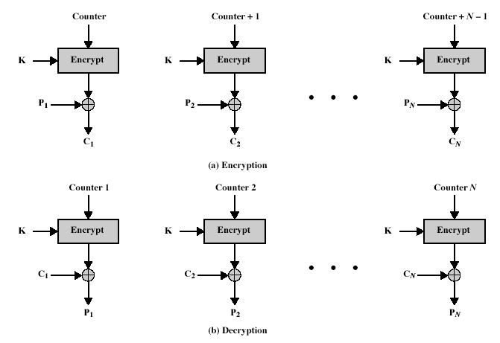
计数器模式

Slide 18
小结
双重DES
三重DES
分组密码工作模式

Slide 19
作业
  思考题
6.1 6.2 6.5
  习题
  6.4

